Slide 1

安徽农业大学
第六章 阶级、阶层与社会流动

Slide 2
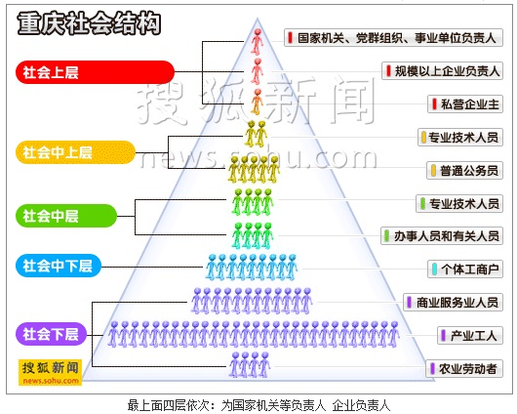

Slide 3
第一节阶级与阶层
（一）阶级与阶层概念的区别与阶级、阶层分析
一、阶级、阶层概念的区别与阶级、阶层分析
列宁曾说 :“ 所谓阶级, 就是这样一些集团, 由于它们在一定社会经济结构中所处的地位不同, 其中一个集团能够占有另一个集团的劳动。”主张严格地从经济方面定义阶级或划分阶级。
阶层是指由经济地位或社会特征相似的人所构成的社会群体。一种是积极内部的不同阶层；如将农民分为富农、中农、贫农。一种是阶级外部的分层；如不同阶级都有知识分子，但仍然可以作为一个独立的阶层。

Slide 4
阶级、阶层的共同点：都是社会分层或社会群体地位差异的一种表现。
区别：在表述有“重大经济地位差异”时，使用阶级概念；表述“非重大经济地位差异”的群体时，使用阶层概念。

Slide 5
社会分层是以一定的标准区分出来的社会集团及其成员在社会体系中的地位层次结构、社会等级秩序现象，体现着社会不平等。
社会分层是指社会成员、社会群体因社会资源占有不同而产生的层化或差异现象，尤其指建立在法律、法规基础上的制度化的社会差异体系。
在西方社会学研究中，社会分层与阶级、阶层经常混同使用，以分层研究取代阶级、阶层分析。

Slide 6
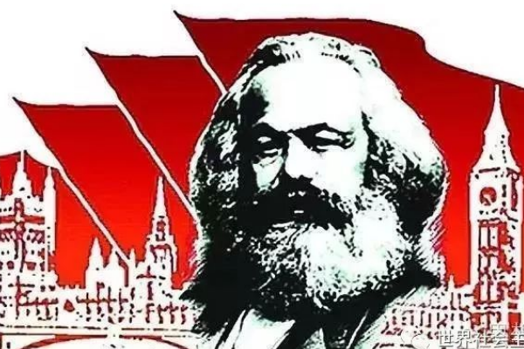
二、马克思主义阶级、阶层理论的基本观点
1、关于阶级产生、存在与消亡的观点。
社会分工是阶级产生和演变的基础；生产资料和劳动的占有关系是阶级划分的主要标准；共同的生活方式、阶级利益和教育程度是划分阶级的必要条件；阶级最终会走向消亡。

Slide 7
2、关于“自在阶级”与“自为阶级”的观点
阶级的形成有两个阶段
自在阶级：有共同的经济地位和利害关系。
自为阶级：有真实的社会互动、社会行动和政治组织。

Slide 8
3、关于阶级斗争及其历史作用的观点
阶级斗争、阶级利益冲突是文明进步和历史发展的动力。
到目前为止的一切社会的历史都是阶级斗争的历史。
——马克思
4、关于无产阶级与资产阶级对立冲突的观点。
资本主义的基本矛盾是生产社会化与资本主义生产资料私有制之间的矛盾，它表现为无产阶级与资产阶级的对立。

Slide 9
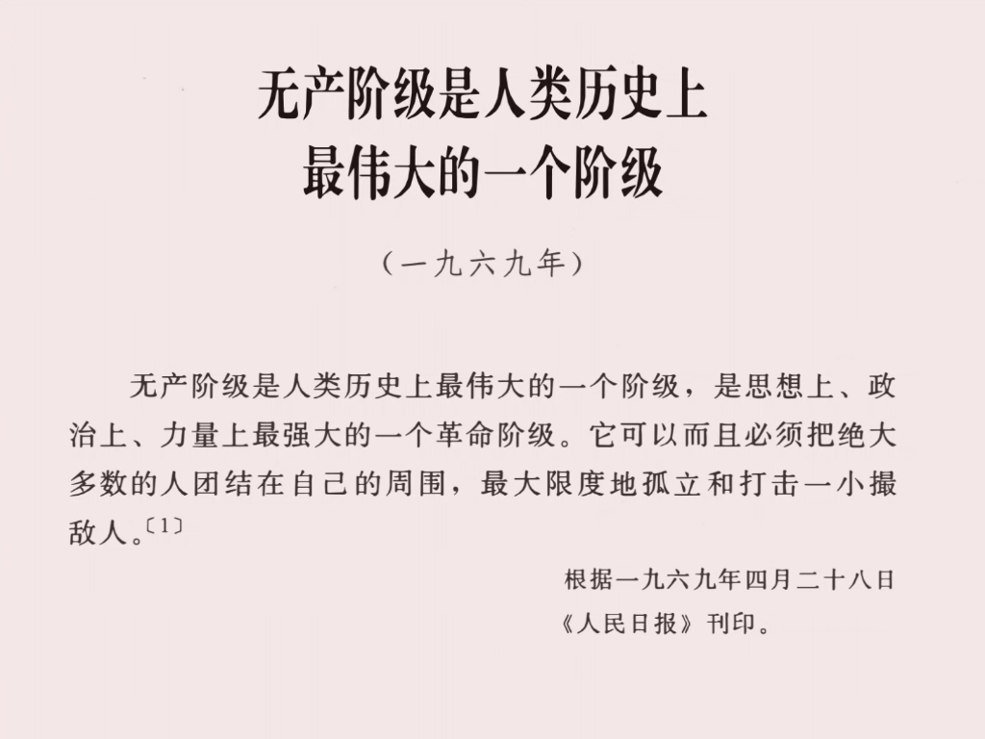
5、关于无产阶级及其历史使命的观点
恩格斯在《共产主义原理》第二问中说，“无产阶级是完全靠出卖自己的劳动而不是靠某一种资本的利润来获得生活资料的社会阶级。”
无产阶级的历史使命是推翻资本主义生产方式和最后消灭阶级。

Slide 10
三、马克思主义阶级、阶层理论的中国化
工人、农民、知识分子是建设中国特色社会主义的基本社会力量。中国在社会主义初级阶段所面临的主要矛盾，是人民日益增长的物质文化需要同落后的社会生产之间的矛盾。阶级斗争在一定范围内还会长期存在，但已经不是主要矛盾。
在处理阶级、阶层关系的方法上，要统筹协调各方利益，妥善处理社会矛盾。

Slide 11
四、对西方社会分层理论的评析
在《政治社会中的权利分化：阶级、身份群体与政党》一书中，社会学家韦伯阐述了他的多元分层理论。韦伯认为，社会分层主要由三个维度构成：经济地位、政治地位和社会地位。经济地位指的是个体的财富水平；政治地位是指个体或群体对他人施加影响的能力；社会地位则体现为从他人那里获得的社会认可。

Slide 12
四、对西方社会分层理论的评析
在《政治社会中的权利分化：阶级、身份群体与政党》一书中，社会学家韦伯阐述了他的多元分层理论。韦伯认为，社会分层主要由三个维度构成：经济地位、政治地位和社会地位。经济地位指的是个体的财富水平；政治地位是指个体或群体对他人施加影响的能力；社会地位则体现为从他人那里获得的社会认可。
迪尔凯姆认为人们的地位不同是源于职业的不同、本领的不同、技能的不同。

Slide 13
功能主义认为社会的各个阶级都发挥着不可或缺的功能，都满足社会的某种需要。认为社会分层是社会结构的一部分，它对社会发挥着功能，满足社会需求。不同品质、能力、责任和劳动的人获得不同的报酬和地位，这是合理的。功能主义反映了早期美国社会强调机会均等和高社会流动性。然而，这一理论具有局限性，忽视了社会贫富差距的不合理、竞争中的障碍、阶级现象以及现代社会分工的相互依赖性。

Slide 14
第二节中国社会阶级、阶层结构的演变
一、旧中国的阶级、阶层状况
1、地主、买办和官僚资产阶级。
2、民族资产阶级。
3、小资产阶级
4、半无资产阶级。
5、无产阶级。
6、游民阶级。

Slide 15
二、新中国成立后的阶级、阶层状况
（一）新中国成立初期的阶级、阶层状况
1950年《中华人民共和国土地改革法》颁布，规定：“废除地主阶级封建剥削的土地所有制，实行农民的土地所有制，借以解放农村生产力，发展农业生产，为新中国的工业化开辟道路。”改变了中国农村原有的阶级、阶层结构。
在城市没收了官僚买办资本，进一步发展了公营经济。对于民族资产阶级采取了限制、利用、改造的政策。

Slide 16
（二）社会主义改造与新的阶级、阶层结构
中国的社会主义改造，是指中华人民共和国建立初期，中国共产党在全国范围内组织的对于农业、手工业和资本主义工商业进行的社会主义改造。中国的社会主义改造实现了把生产资料私有制转变为社会主义公有制的任务。
形成了由工人阶级、农民阶级、知识分子阶层等几支基本力量所构成的新型社会结构。

Slide 17
（三）阶级斗争扩大化及“文化大革命”的教训
1962年党的八届十中全会，作出无产阶级和资产阶级的矛盾是主要矛盾的错误判断。出现阶级斗争扩大的错误，导致“文化大革命”的发生。
毛泽东认为：一大批资产阶级的代表人物、反革命的修正主义分子，已经混进党里、政府里、军队里和文化领域的各界里，相当大的一个多数的单位的领导权已经不在马克思主义者和人民群众手里。党内走资本主义道路的当权派在中央形成了一个资产阶级司令部，它有一条修正主义的政治路线和组织路线，在各省、市、自治区和中央各部门都有代理人。过去的各种斗争都不能解决问题，只有实行文化大革命，公开地、全面地、自下而上地发动广大群众来揭发上述的黑暗面，才能把被走资派篡夺的权力重新夺回来。

Slide 18
三、改革开放以来阶级、阶层的变化
1978年党的十一届三中全会在北京举行。全会停止使用“以阶级斗争为纲”的口号，决定将全党的工作重点和全国人民的注意力转移到社会主义现代化建设上，提出了改革开放的任务。
（一）改革开放以来社会各阶级、阶层的变化
1、产业工人队伍的变化。
城市工人、乡镇企业农民工、进城务工农民工
2、农民的职业分化与职业转变。
农民脱离农业劳动，从事其他多种职业。

Slide 19
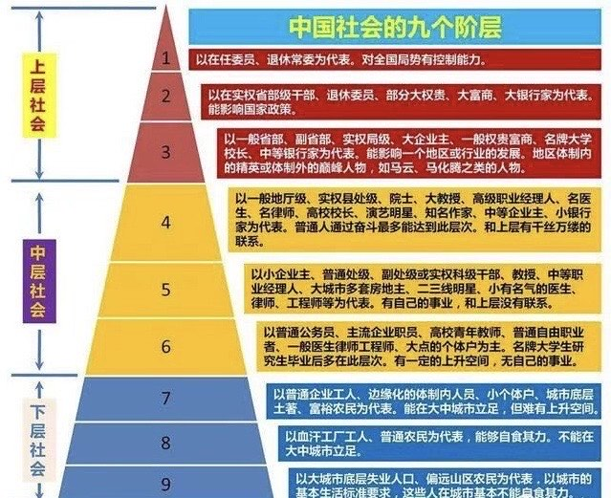
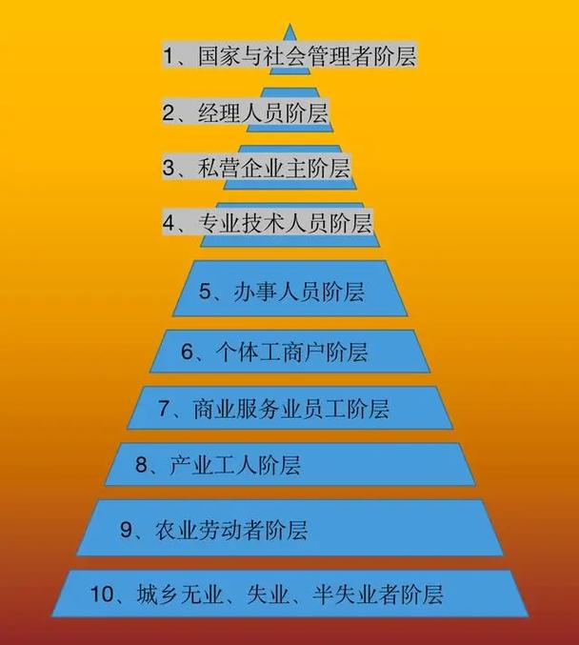
3、知识分子阶层的变化
队伍发展迅速、分布有重大变化、经济社会地位得到改善、新社会阶层的出现。

Slide 20
（二）改革开放以来社会各个阶级、阶层之间的相互关系
1、阶级矛盾不再是现阶段我国社会的主要矛盾。
2、需要正确认识特殊形式的阶级斗争。
3、各阶级、阶层之间的关系上，经济利益关系变得突出。
4、阶级、阶层之间的关系变得更为复杂和多元化。

Slide 21
四、关于新社会阶层
改革开放以来出现的新的社会阶层，按照2015年颁发的《中国共产党统一战线工作条例（试行）》规定，主要由“私营企业、外资企业的管理人员和技术人员”“中介组织从业人员”“自由职业人员”等组成，集中分布在新经济组织、新社会组织中。

Slide 22
第三节 阶级、阶层结构协调与扩大中等收入群体
一、阶级、阶层结构的协调
1、阶级、阶层结构协调的含义
2、中国阶级、阶层结构存在的问题
3、怎样实现协调的阶级、阶层结构
调整产业结构、职业结构、城乡结构、教育结构，完善收入分配制度，处理好就业和失业问题。

Slide 23
二、中国中等收入群体的测量及其现状
中等收入群体通常是指收入保持在中等水平，生活小康、生活水平相对稳定的居民群体。
社会学中常以“中间收入的50%”为中等收入区间的低限值，以“中间收入的150%”为高限值。
中国的标准：城市人均收入的60%-70%为低限，上下限之间保持2.5-4倍。
2017年全国中等收入家庭占比25%，城市家庭33%，农村15%。

Slide 24
三、实施扩大中等收入群体战略
中等收入群体通常是指收入保持在中等水平，生活小康、生活水平相对稳定的居民群体。
社会学中常以“中间收入的50%”为中等收入区间的低限值，以“中间收入的150%”为高限值。
中国的标准：城市人均收入的60%-70%为低限，上下限之间保持2.5-4倍。
2017年全国中等收入家庭占比25%，城市家庭33%，农村15%。

Slide 25
习近平总书记在中央财经领转方式调结构的必然要求，是维护社会和谐稳定、国家长治久安的必然要求。”扩大中等收入群体对于一国经济社会持续稳定发展有着重要意义。只有在一部分人先富起来的基础上，扩大中等收入群体，让大部分人进入中等收入群体，才能实现全社会共同富裕的目标。

Slide 26
第四节 社会流动
一、社会流动的概念、类型及功能
（一）社会流动及其功能
社会流动指社会上的人或人群社会地位、社会位置的变动。
社会流动的功能包括两个方面，即对于社会的正向的促进功能和对于社会的负向的消极功能。

Slide 27
第四节 社会流动
一、社会流动的概念、类型及功能
（一）社会流动及其功能
社会流动指社会上的人或人群社会地位、社会位置的变动。
社会流动的功能包括两个方面，即对于社会的正向的促进功能和对于社会的负向的消极功能。

Slide 28
（二）社会流动的类型
社会流动类型：
1、垂直流动与水平流动。
2、个人流动与群体流动。
3、结构型流动与非结构型流动。
4、代际流动与代内流动。
5、渐进的流动与骤变的流动。

Slide 29
二、社会流动的理论
（一）社会流动理论的发展
马克思认为工业化和城市化发展是当时社会流动的重要原因。尽管马克思主义理论没有明确提出社会流动的概念,但其从分工结构及分工与交换的关系等角度进行阶级阶层分析的基本原理,隐含了社会流动的深层致因和内在规律。
社会学家索罗金于1927年出版的《社会流动》一书中提出社会流动概念。索罗金将“社会流动”定义为社会个体或社会群体从一种社会地位到另一种社会地位的转变。强调对社会流动的定量研究，研究流动的数量、方向和地区分布等。

Slide 30

合理的社会流动能：

Slide 31
改革开放30多年来，中国己经初步形成了一个现代社会流动机制的模式，改革开放之初，一大批农民赤脚上田，务工、经商、办厂，成为企业家和商人。高考制度的恢复，也让无数青年有了改变命运的平等机会，实现了正常的社会流动。
社会中不同层次人员的流动，有利于整个社会和谐。特别是从收入、地位等较低层面向较高层面的流动，流动越活跃、通道越畅通，社会通常越有活力。

Slide 32
改革开放以来，我国学术界在社会流动理论方面的探索：
1、如何在社会主义初级阶段，使人们的经济收入、经济地位快速上升。
2、探索如何发挥社会流动的正功能。
3、探索了缓解下降流动的缓冲带机制。
4、探索了如何实现共同富裕的新模式。

Slide 33
（二）影响社会流动的因素
1、经济因素
2、政治因素
3、文化教育因素
4、社会因素
1、个人因素：家庭、性别、年龄、个人努力等
2、结构因素：城市化、工业化引起的社会结构改变

Slide 34

1980年，黄峥出生于浙江杭州一个普通家庭 ，父母在工厂工作，学历都不高。小时候家里谈不上贫穷，但比较拮据，经常穿妈妈同事或者亲戚家小孩替换下来的衣服。小学成绩一般，后考入杭州外国语学校。1998年，黄峥从杭州外国语学校毕业，被保送至浙江大学混合班（现浙江大学竺可桢学院），主修计算机专业 。2002年，从浙江大学竺可桢学院毕业后到美国威斯康星大学麦迪逊分校攻读计算机专业研究生。

Slide 35
2004年，获得威斯康星大学麦迪逊分校硕士学位后进入谷歌工作，任软件工程师和项目经理。2006年，与李开复一起回中国拓展业务，建立谷歌中国办公室。在谷歌这段唯一的“打工”经历使黄铮基本实现财务自由。
2007年，黄峥从谷歌离职开始创业，创办电子消费品B2C平台欧酷网，以卖手机和电子教育品类为主，主要代销步步高和OPPO产品，三年后年营业额达到6000万。黄峥并不满足于现状。2010年，卖掉欧酷网，保留核心团队。之后共同创办电商代运营公司乐其，并实现盈利。2013年，乐其内部孵化第三个创业项目——寻梦游戏，成为最赚钱业务。

Slide 36

2015年4月，创立电商品牌拼好货，也就是拼多多的前身。
2018年3月，拼多多以150亿美元估值完成上市前最新一轮30亿美元融资，腾讯成为领投方；7月26日，拼多多正式登陆美国纳斯达克。拼多多开盘报26.5美元/ADS，较发行价19美元上涨39.47%，公司股价累计上涨40.53 %，收报26.7美元每股，市值296亿美元，黄铮个人财富达138.5亿美元，超越刘强东，跻身全球富豪前100名行列。

Slide 37
三、当代中国的社会流动
1、社会主义市场经济体制的确立，为当前我国的社会流动提供了重要的制度基础。
2、在垂直流动方面，多数人的流动呈上升趋势。
3、在水平流动方面，人们在区域之间的流动成为促进经济发展的重要因素。
4、从影响社会流动的因素看，变得更为合理了。

Slide 38
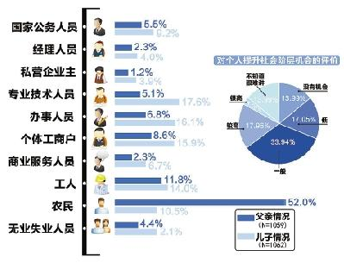
浙江发布社会流动报告:近六成城乡居民向上流动
本次调查在全省11个城市按照地理区划和经济发展水平，抽取了浙东北和浙西南的6个城市，再根据经济发展水平及城乡人口比例，总的样本量为1300份，回收有效问卷1213份。
从总体指标来看，浙江省的总流动率为65.07%，并且其中的向上流动率也很高，达57.55%。结构流动率反映了职业结构变化的程度，也即新增的较高职业所提供的流动机会。浙江省的结构流动率42.34%，也就是说社会流动中，有四成多的机会是由于经济社会的发展而提供的。

Slide 39
启发与思考
我国现阶段是否出现阶层固化？

